Slide 1
Đề tài: App thi trắc nghiệm
Giảng viên hướng dẫn :
Vũ Đức Minh
Thành viên tham gia :
Dương Thị Thu Huyền

Slide 2
Thông tin:
1 Giới thiệu chung
2 Biểu đồ use case diagram
3 Database
4 Kiến trúc hệ thống
5 Tổng kết
6 Demo sản phẩm

Slide 3
1. Giới thiệu chung
Bài toán đặt ra:
Do nhu cầu học tập cũng như trau dồi kiến thức của mọi người ngày càng cao nên thị trường đang rất cần những phần mềm có thể giải quyết một cách hiệu quả các nhu cầu trên
Mục tiêu:
Tạo ra một ứng dụng dễ sử dụng
Mang lại hiệu quả cho quá trình học tập và rèn luyện của người dùng
Chia sẻ những bài test của mọi người dùng với nhau để làm phong phú chủ đề cũng như số lượng bài test
Xây dựng app trên môi trường Desktop

Slide 4
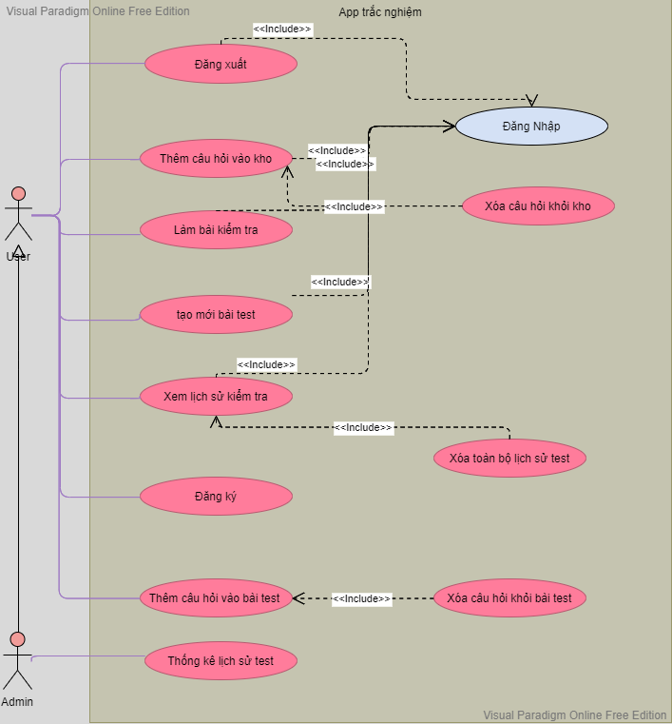
2. Biểu đồ use case diagram

Slide 5
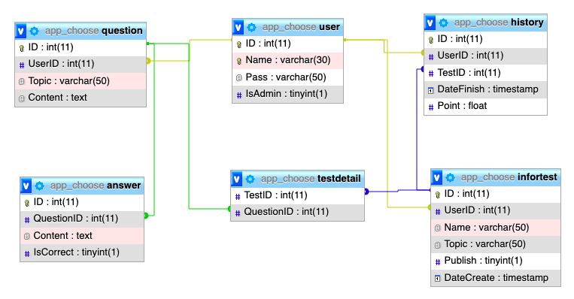
3. Database

Slide 6
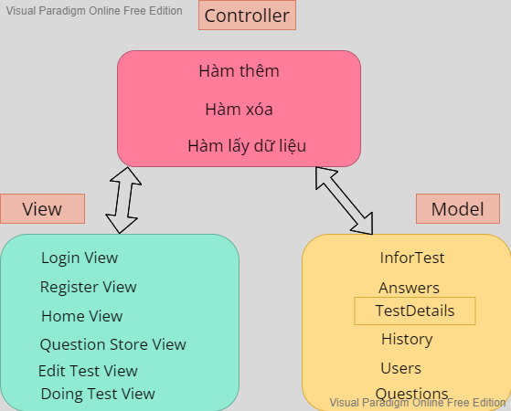
4. Kiến trúc hệ thống

Slide 7
5. Tổng Kết
6. Demo sản phẩm
Đã hoàn thành xong phần demo về các chức năng cơ bản
Hạn chế: Thiếu 1 vài chức năng như: quên mật khẩu, mã hóa mật khẩu người dùng.

Slide 8
7. Đóng góp
Code backend và giao diện

Slide 9


